Slide 1

Môn Hoạt động trải nghiệm
Chào mừng các con đến với tiết học

Slide 2

Bài 15 : Sắp xếp nhà cửa gọn gàng để đón Tết (tiết 2)

Slide 3


HOẠT ĐỘNG 3
TRÒ CHƠI : SẮP XẾP NHÀ CỬA GỌN GÀNG

Slide 4
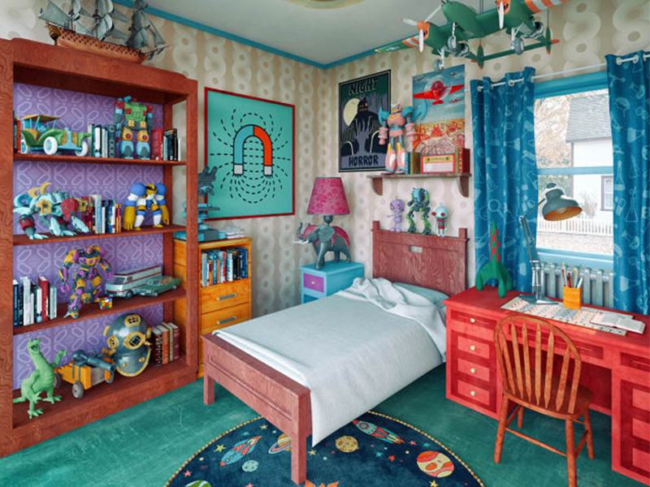

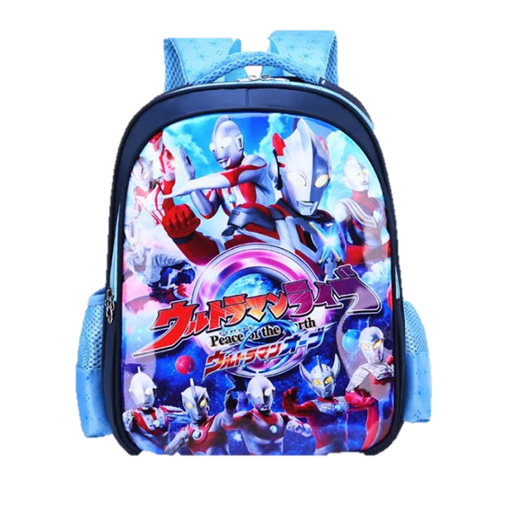
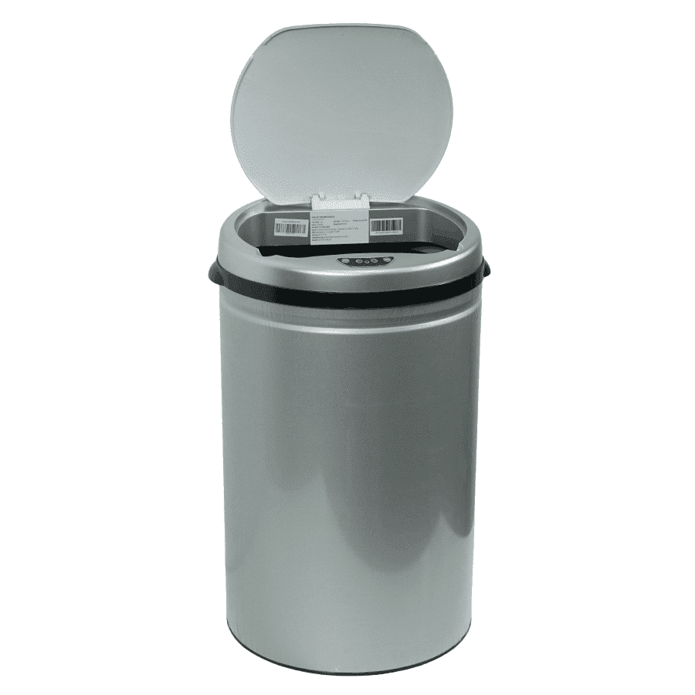


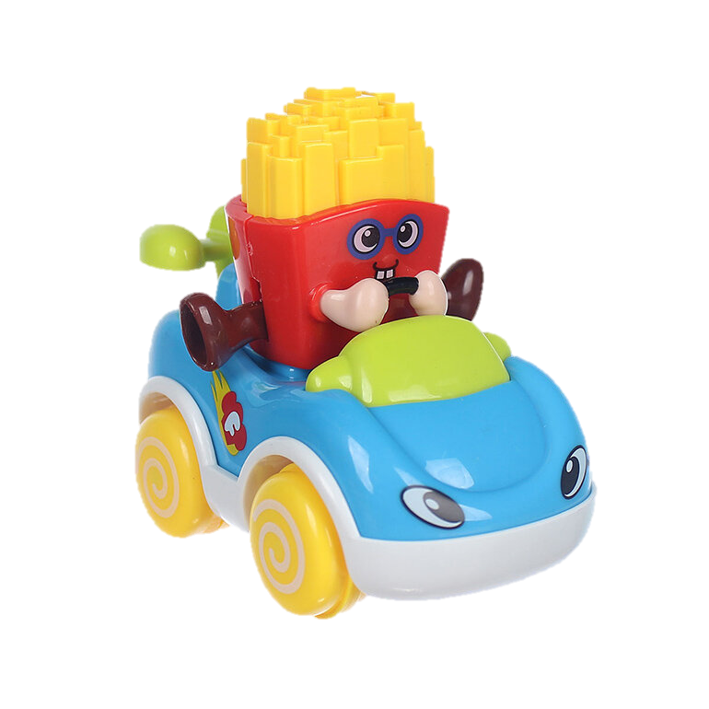


Slide 5
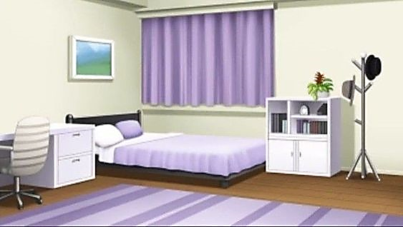


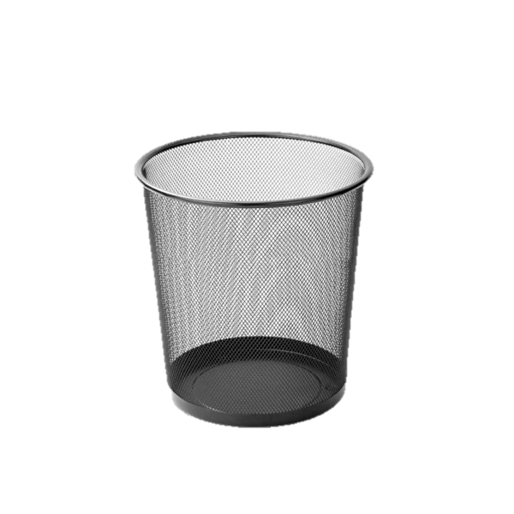
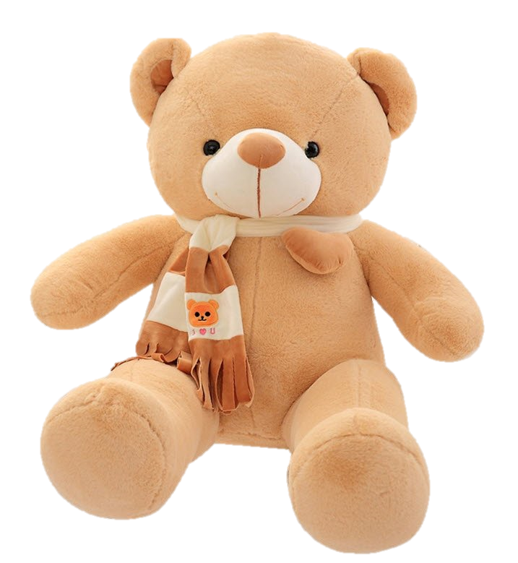

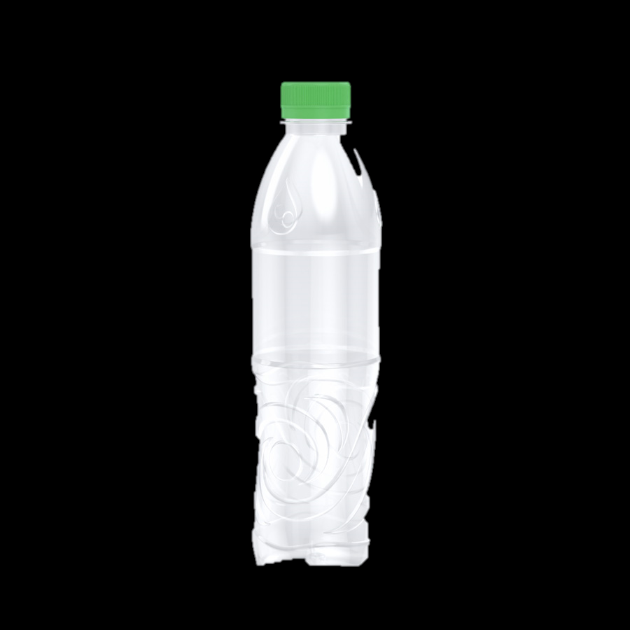


Slide 6
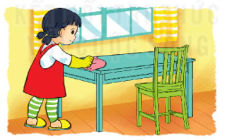
Hoạt động 4 : Thực hành sắp xếp nhà cửa gọn gàng ở gia đình
- Sắp xếp gọn gàng đồ dùng cá nhân.
- Cùng gia đình dọn dẹp, trang trí nhà cửa để đón Tết.

Slide 7


Slide 8

CÁC BƯỚC SẮP XẾP NHÀ CỬA GỌN GÀNG
Bước 1 : Chuẩn bị công cụ và dụng cụ

Slide 9
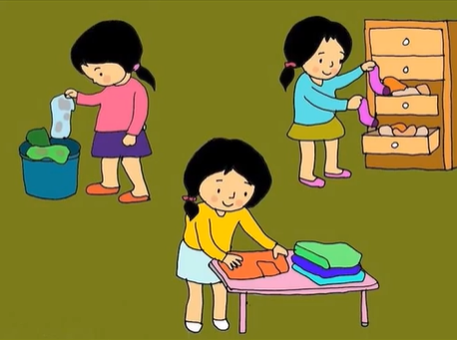
CÁC BƯỚC SẮP XẾP NHÀ CỬA GỌN GÀNG
Bước 2 : Sắp xếp đồ đạc gọn gàng

Slide 10

CÁC BƯỚC SẮP XẾP NHÀ CỬA GỌN GÀNG
Bước 3 : Vệ sinh bụi, lau dọn

Slide 11

CÁC BƯỚC SẮP XẾP NHÀ CỬA GỌN GÀNG
Bước 4 : Trang trí nhà cửa

Slide 12

Thực hành dọn dẹp nhà cửa.
Vẽ tranh hoặc chụp những bức hình về những việc mà mình đã làm .

Slide 13


